Slide 1
환경안전부문

Slide 2
‘22년 2분기 안전관리자 협의체 진행순서
1. 안전관리자 협의체 일정
구 분 | 팀원급 | 팀장급
일 시 | 23년 6월 28일 (수) | 23년 7월 5일 (수)
대 상 | 현장 안전관리자 27명 | 현장 안전관리자 25명
장 소 | 본사(삼성동) 지하1층 대회의실 | 본사(삼성동) 지하1층 대회의실
2. 세부내용
시간 | 내용 | 비고
13:50 ~ 14:00 | 참석인원 파악 및 자리 배치
14:00 ~ 15:00 | 법무법인(우) 율촌 강의 | 김수현, 김동현 변호사
15:00 ~ 15:20 | 휴식
15:20 ~ 15:40 | 대표이사님 당부말씀 | 환경안전부문 정영용 대표이사
15:40 ~ 16:30 | 환경안전팀 전달사항 | 오정훈 부장, 이효석 차장
16:30 ~ | 자유 토론

Slide 3
‘참석자 명부
1. 1차 참석자 명단 (’23. 6. 28)
2. 2차 참석자 명단 (‘23. 7. 5)
참여명부 (팀원급)
참여대상 | 본사 | 정영용 대표이사외 7명
 | 용인북리 물류센터 | 윤 성 현 사원
 | 송도 빅텍 | 조 건 호 사원
 |  | 송 정 엽 사원
 | 영종도 스페이시스 | 박 병 준 사원
 | 인천 슈피겐 코리아 | 김 재 윤 사원
 | 화성 도쿄일렉트론 | 장 현 우 대리
 |  | 박 재 현 사원
 |  | 하 애 경 과장
 | 안성 모산리 신공장 | 정 성 윤 사원
 | 평택 알박 | 진 주 형 사원
 | 송도 셀트리온 P2 | 이 성 기 사원
 |  | 김 가 은 사원
 |  | 박 주 환 사원
 |  | 이 보 람 대리
 | 마켓컬리-문정 | 전 지 승 대리
 | 청주 하이닉스 M15 | 이 규 황 대리
 | 이천 하이닉스 M10 | 이 기 태 차장
 |  | 최 현 태 과장
 |  | 강 성 환 사원
 |  | 조 예 현 사원
 | 이천 하이닉스 M14 | 윤 만 석 과장
 |  | 윤 관 종 사원
 | 구미 SK실트론 3공장 | 김 동 우 사원
 | 아산 ENF | 김 용 화 대리
 | 포항 에코프로 | 윤 여 범 사원
 | 평택고덕 삼성물산 P3 | 김 남 연 과장
 | 부천 DB 하이텍 | 최 정 현 사원
계 |  | 27명 중 20명
참여명부 (팀장급)
참여대상 | 본사 | 정영용 대표이사외 7명
 | 용인북리 물류센터 | 윤 정 민 과장
 | 판교 픽셀플러스 | 조 상 현 과장
 | 송도 빅텍 | 곽 민 석 과장
 | 본사 | 김 인 기 부장
 | 영종도 스페이시스 | 이 창 훈 차장
 | 인천 슈피겐 코리아 | 김 중 원 과장
 | 화성 도쿄일렉트론 | 김 재 균 부장
 | 아산 이녹스 첨단소재 | 최 승 준 차장
 | 천안 MEMC P2 | 김 영 관 과장
 | 안성 모산리 신공장 | 박 윤 선 차장
 | 평택 알박 | 성 낙 경 부장
 | 한국경제신문 윤전공장 | 박 인 창 과장
 | 송도 셀트리온 P2 | 김 병 민 차장
 | 청주 하이닉스 M15 | 박 용 필 과장
 | 청주 하이닉스 M11 | 송 영 섭 과장
 | 이천 하이닉스 M10 | 엄 지 한 대리
 | 이천 하이닉스 M14 | 정 희 철 대리
 | 평택 원익 IPS | 이 환 주 부장
 | 탕정 HOOK-UP | 구 민 재 차장
 | 천안 MEMC | 이 국 중 대리
 | 영종도 스태츠칩팩 | 유 보 규 대리
 | 파주 P10 6F | 노 재 학 대리
 | 파주 P10 7F | 홍 승 휘 차장
 | 평택고덕 삼성물산 P3 | 이 종 섭 차장
 | 파주 LGD 소방공사 | 고 윤 달 과장
계 |  | 25명

Slide 4
법무법인(유) 율촌 강의
강의 내용
- 중대재해 발생 시 대응에 관한 제언
- 당사 중대재해 진행상황

Slide 5
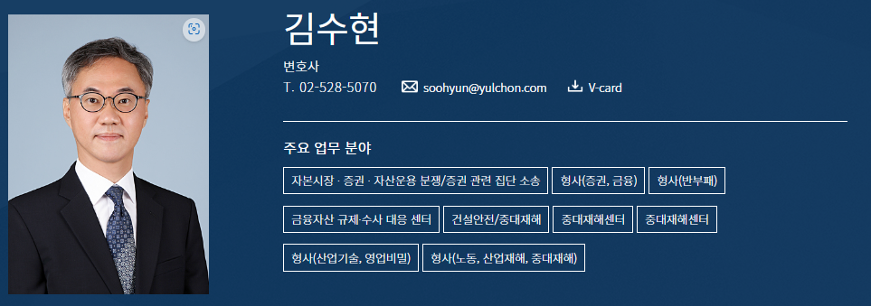
‘강사소개_법무법인(유) 율촌

Slide 6
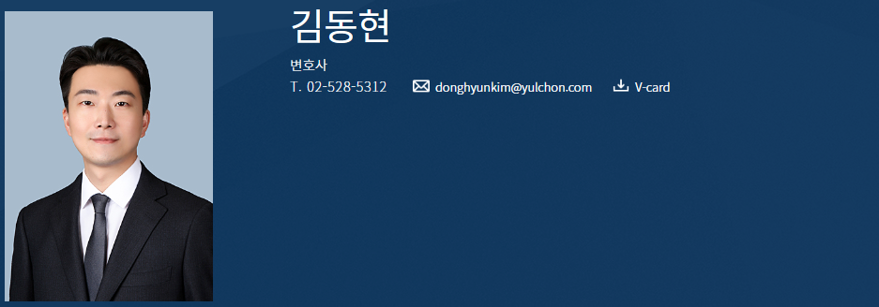
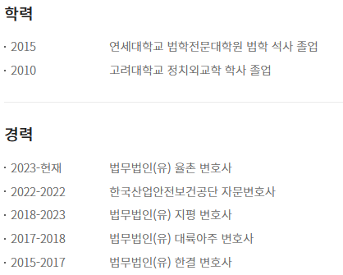
‘강사소개_법무법인(유) 율촌

Slide 7
대표이사님 당부말씀

Slide 8
환경안전팀 전달사항

Slide 9
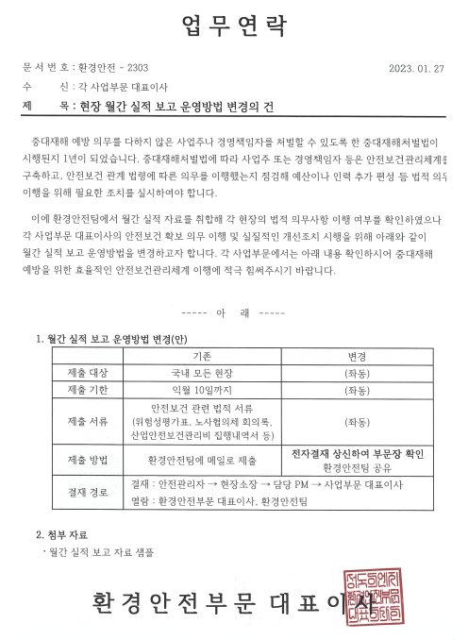
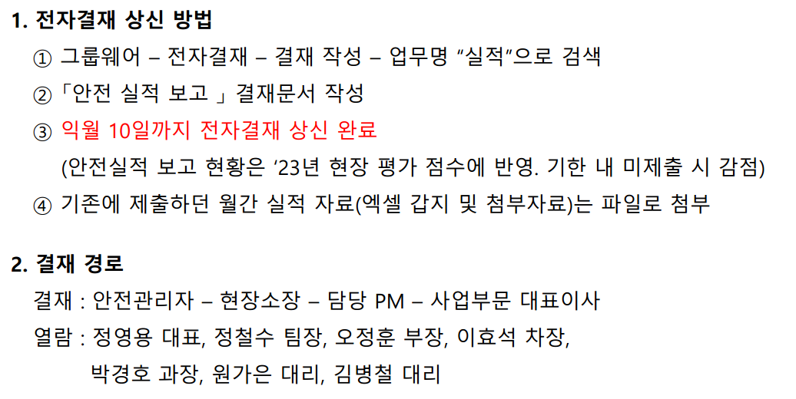
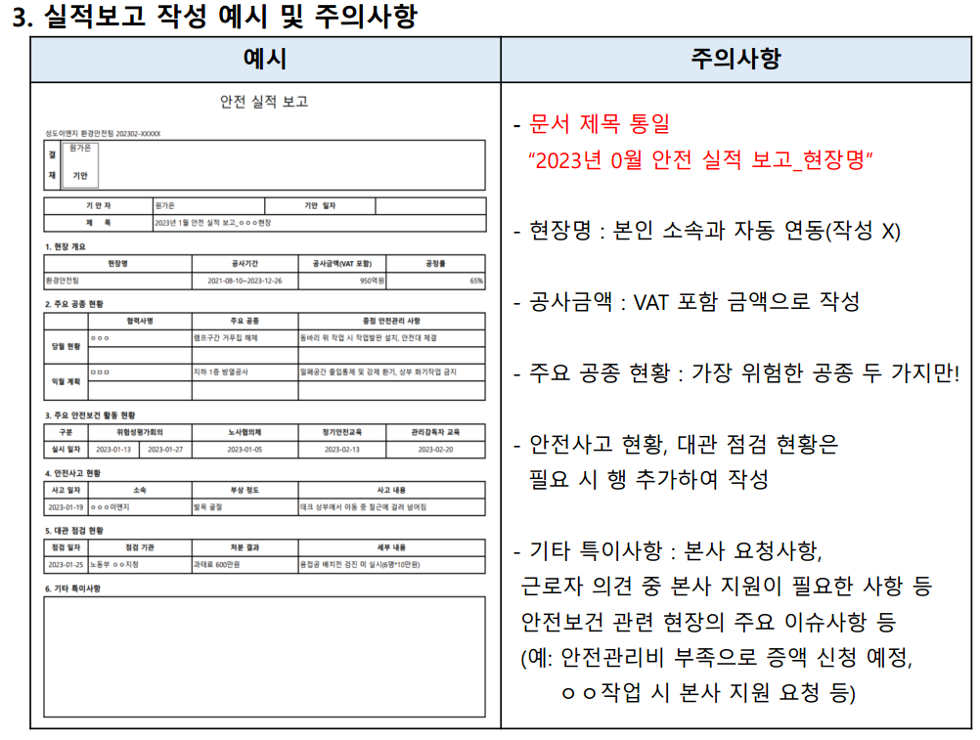
‘환경안전팀 전달사항_월간실적보고
1. 업무연락(월간실적보고 운영방법 변경)
2. 안전실적보고 전자결재 상신 방법
- 수신: 환경안전팀
- 수신: 환경안전팀

Slide 10
‘환경안전팀 전달사항_월간실적보고
3. 안전실적보고 결재선_예시

Slide 11
‘환경안전팀 전달사항_월간실적보고
4. 안전실적보고 작성내용
항 목 | 변 경 전 | 변 경 후
월간주요공정현황 | 대표공정 기본내용 일반적인 안전대책 | 해당월 실시된 위험성평가내용 중 중등급 이상 선별 명기
재해발생현황 | 제출월 발생된 사고만 기입 | 현장 공사기간 발생된 사고 누계 관리 (0/1)
안전보건교육 | 제출월 실시된 교육 인원 기입 | 공사기간 누계 반영 ( 23/350)
안전의날 행사 | - | 변경 없음
회의 | - | 근로자 건의 사항 및 작업중지사례등 기입
안전보건점검 | 구분 기준 모호 | 자체점검 : 합동안전점검등 산안법 기준 현장내 행사 일일안전패트롤 : 위험성평가 중점관리사항 담당자 사외점검 : 외주컨설팅,고용노동부,안전공단,국토부등 외부기관
안전관리비 | - | 하이테크 연간 총계약 예상금액 기준 70% 반영 계상 안전관리비 산출 관리
건강검진 | - | 누계인원 및 미실시 인원 집계 관리
작업환경측정 | - | 변경 없음
익월계획 | - | 변경 없음

Slide 12
‘환경안전팀 전달사항_재해유형의 정의
1. 재해유형별 용어 변경

Slide 13
‘환경안전팀 전달사항_재해유형의 정의
1. 재해유형별 용어 변경

Slide 14
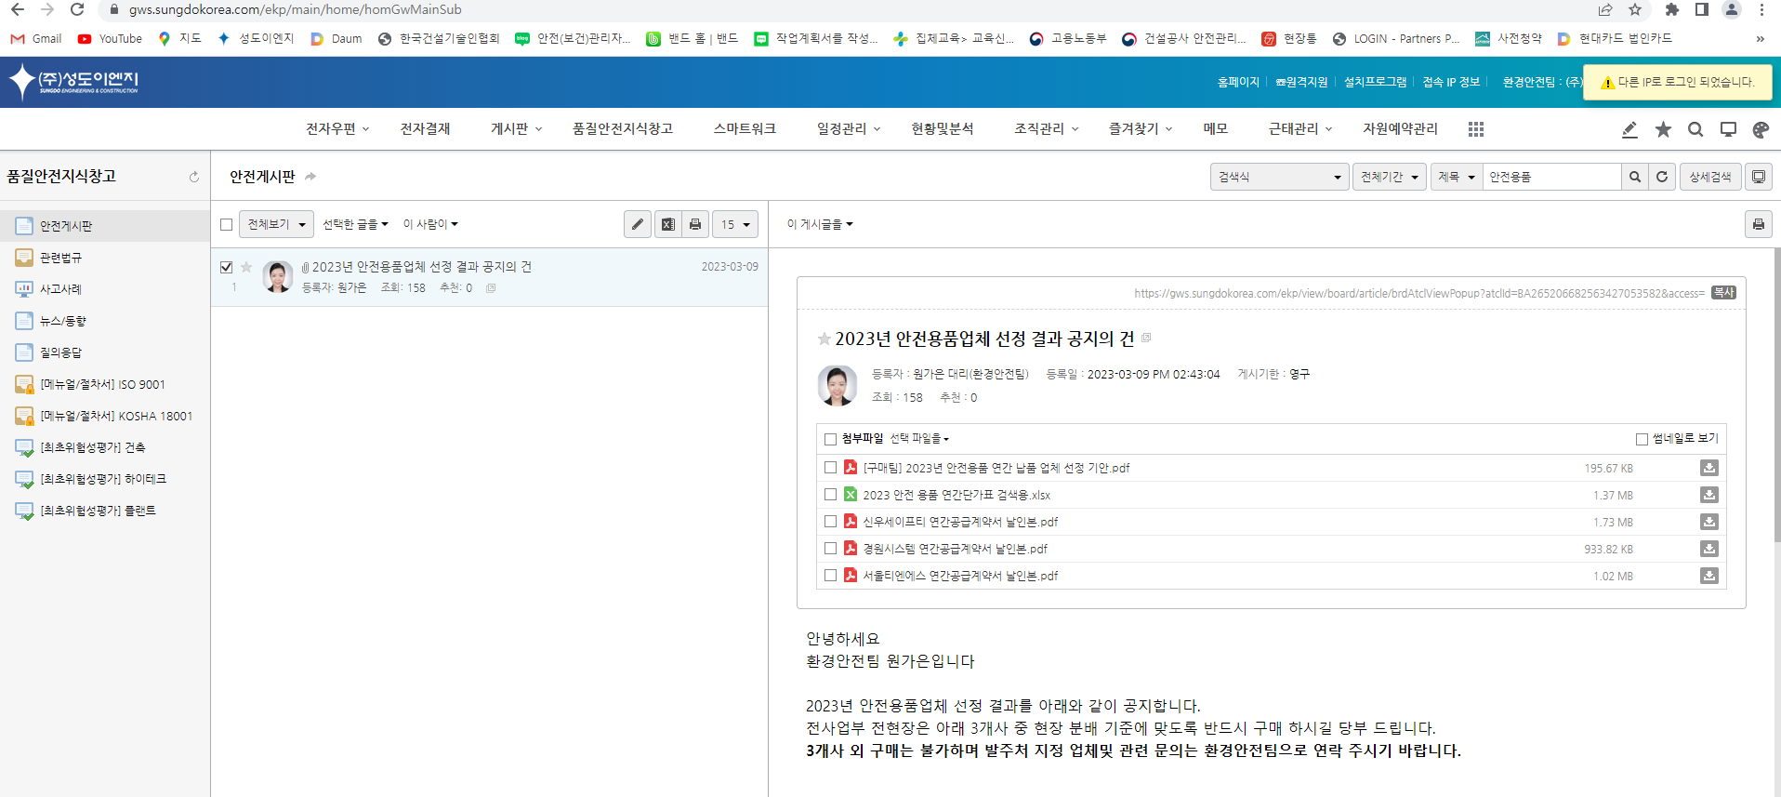
‘환경안전팀 전달사항_안전용품 구매
1. 그룹웨어 공지_품질안전지식창고
❶
❷

Slide 15
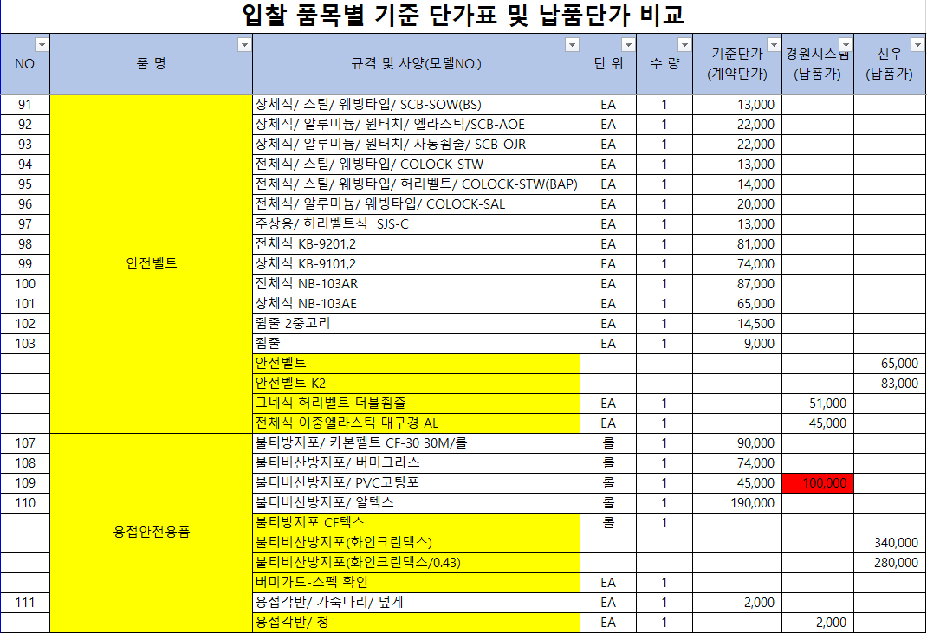
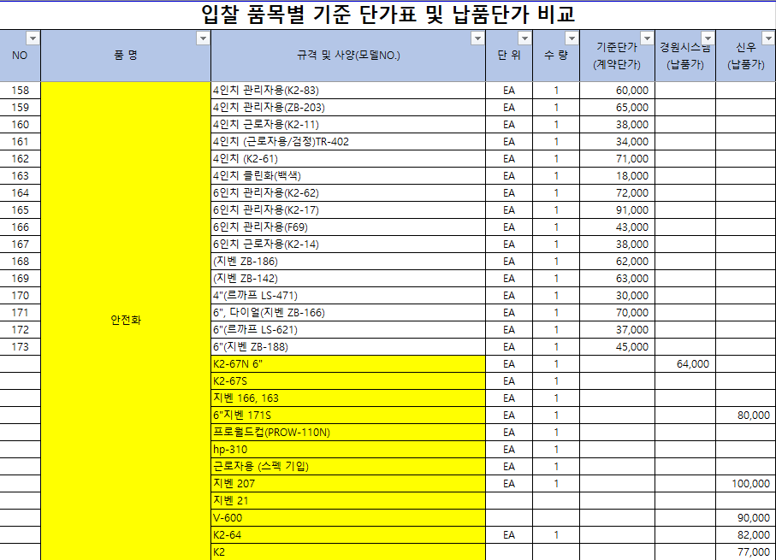
‘환경안전팀 전달사항_안전용품 구매
2. 안전용품 단가품목 확인 및 비단가품목 구매 품목 조사_계약단가 상의한 부분 확인

Slide 16
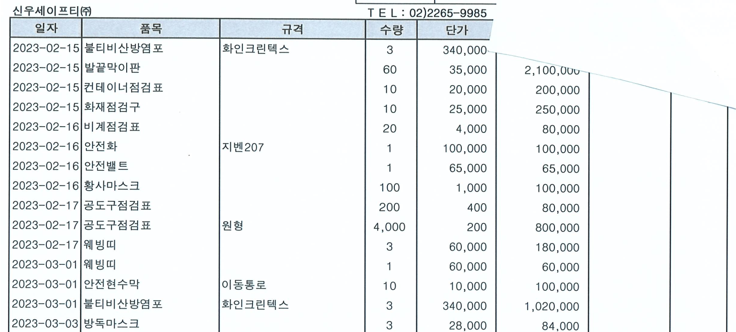
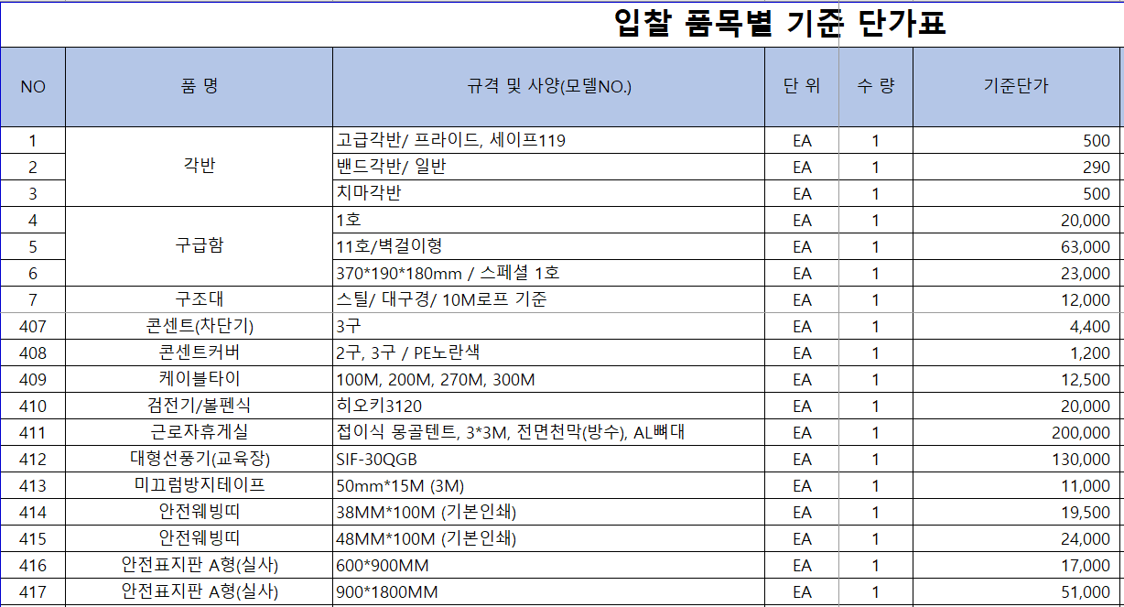
‘환경안전팀 전달사항_안전용품 구매
3. 거래명세표_규격과 사양 확인

Slide 17
‘환경안전팀 전달사항_현장통
1. 현장통 활용 : 19개 현장
사업본부 | 현 장 명 | 근로자 출근인원 (6/1) | 위험성평가 (6/1) | 안전교육 5/27~6/27 | TBM (6/1) | 위험치워줘 5/27~6/27 | 무사고확인서 (6/1) | 위급사이렌 5/27~6/27 | 비고
종합건설 (10개현장) | 아산 이녹스 | ● | ● | ● | ● | ● | ● | ● | 우수
 | 부천 한국경제신문 윤전 | ● | ● |  | ● | ● | ● | ● | 양호
 | 송도 빅텍 | ● |  | ● | ● | ● | ●
 | 송도 셀트리온 P2 | ● |  |  | ● | ● | ● | ●
 | 영종도 스페이스원 | ● |  |  | ● | ● | ● |  | 보통
 | 화성 도쿄일렉트론 코리아 | ● |  |  | ● | ● | ●
 | 평택 알박 | ● |  | ● | ● |  | ●
 | 안성 모산리 1공장 | ● |  |  | ● | ● | ●
 | 판교 제2테크노밸리 | ● |  |  |  | ● | ● |  | 미흡
 | 인천 슈피겐코리아 | ● |  |  | ● |  | ●
하이테크 (9개현장) | 탕정 HOOK-UP | ● | ● |  | ● |  | ● |  | 우수
 | 원익 IPS | ● |  | ● | ● |  | ● |  | 양호
 | 청주 M15 | ● |  |  |  | ● | ● |  | 보통
 | 이천 M14 | ● |  |  |  | ● | ●
 | 이천 M10 | ● |  |  |  | ● | ●
 | 청주 M11 | ● |  |  |  | ● | ●
 | 천안 MEMC | ● |  |  |  | ● | ●
 | 영종도 스태츠칩팩 | ● |  |  | ● |  | ●
 | 부천 DB | ● |  |  |  |  | ● |  | 미흡

Slide 18
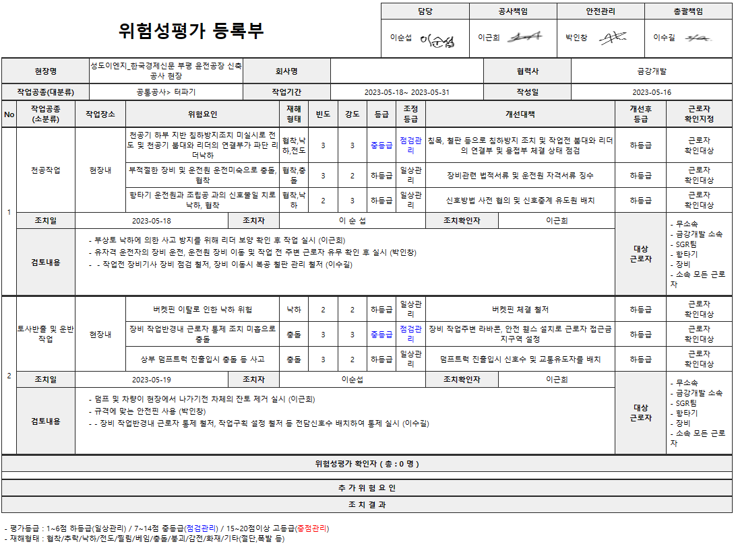
‘환경안전팀 전달사항_현장통(위험성평가)
1. 현장통내 위험성평가 활용현황
- 총 19개현장 중 3개현장 활용(아산 이녹스, 부천 한국경제신문 윤전, 인천 슈피겐코리아, 탕정 훅업)

Slide 19
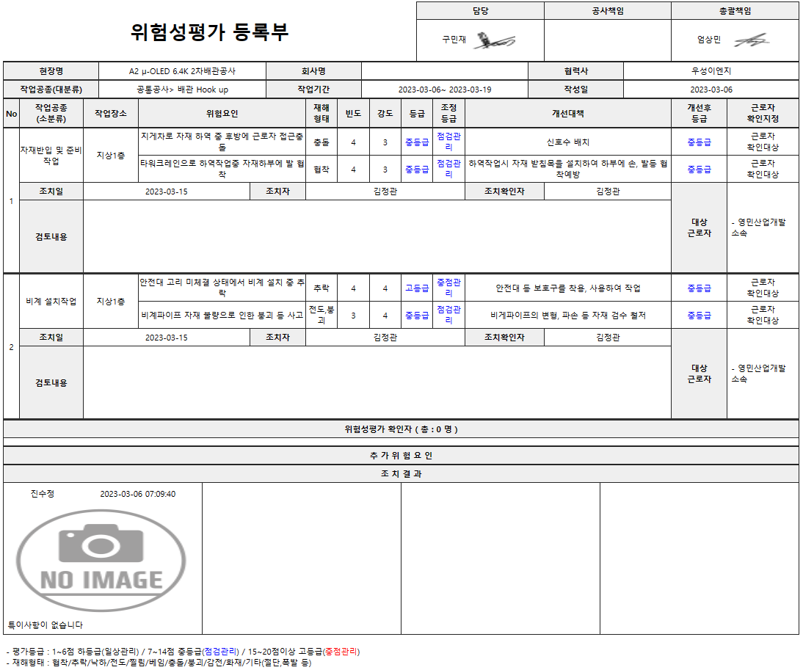
‘환경안전팀 전달사항_현장통(위험성평가)
1. 현장통내 위험성평가 활용현황
- 총 19개현장 중 3개현장 활용(아산 이녹스, 부천 한국경제신문 윤전, 인천 슈피겐코리아, 탕정 훅업)

Slide 20
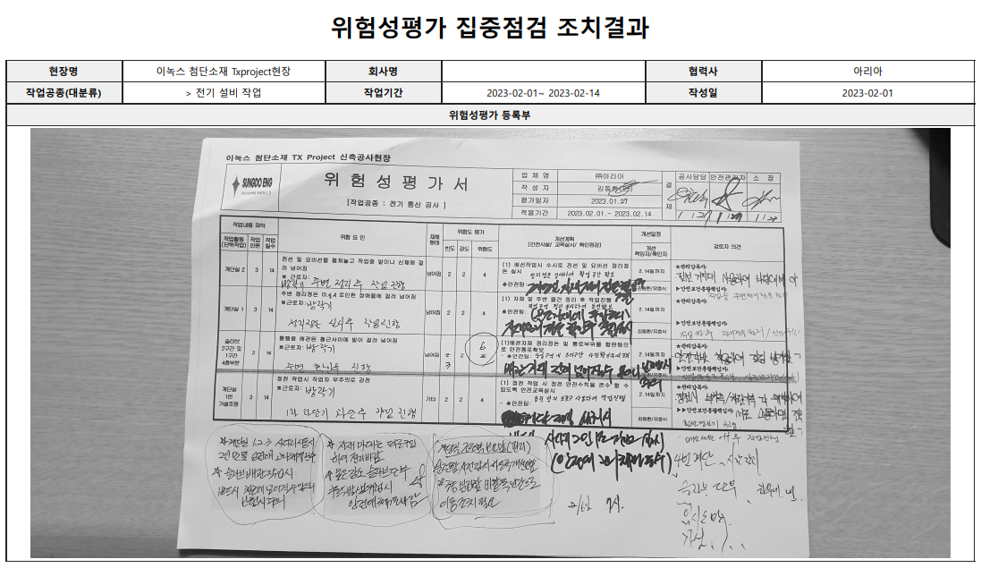
‘환경안전팀 전달사항_현장통(위험성평가)
1. 현장통내 위험성평가 활용현황
- 총 19개현장 중 3개현장 활용(아산 이녹스, 부천 한국경제신문 윤전, 인천 슈피겐코리아, 탕정 훅업)

Slide 21
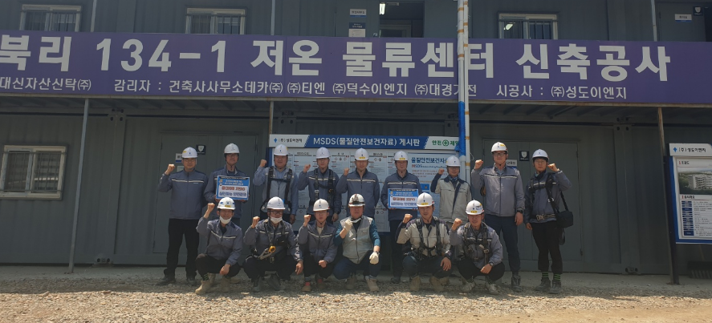
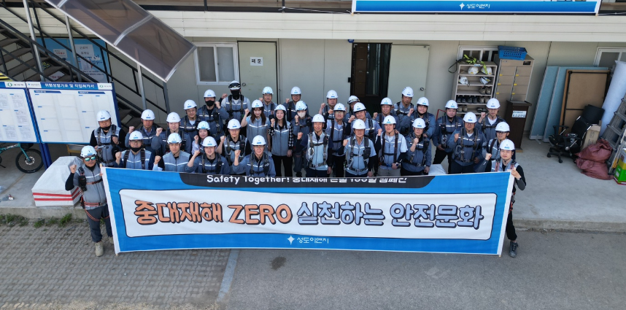
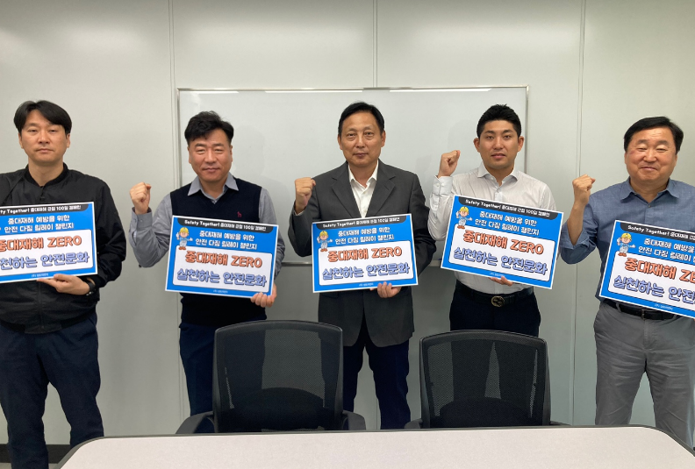
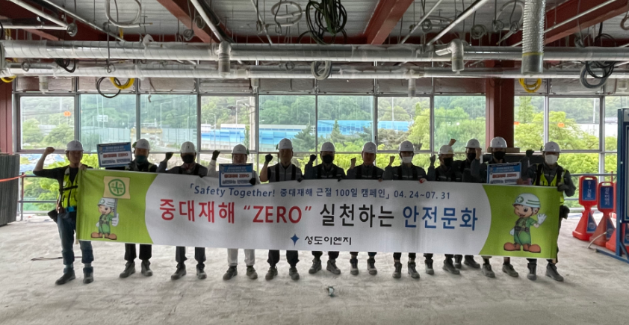
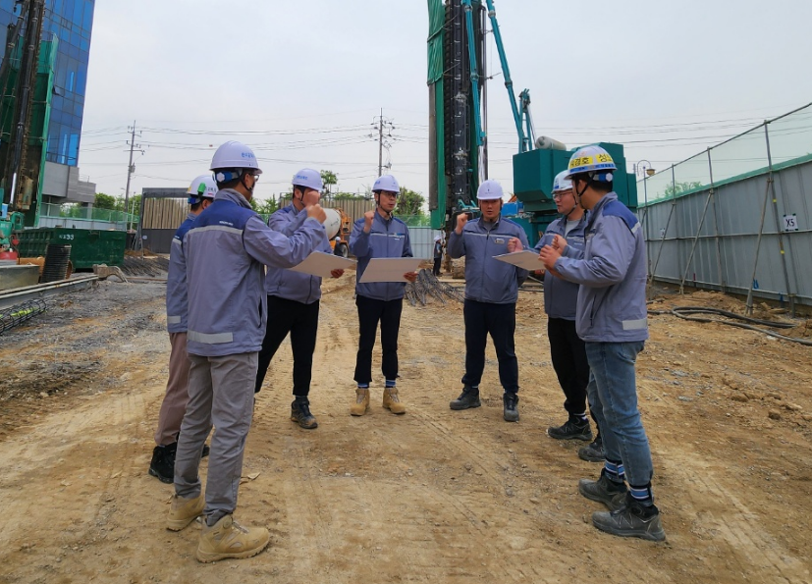
‘환경안전팀 전달사항_안전 캠페인_안전다짐 릴레이 첼린지
1. 목적 : 중대재해 예방 및 안전 최우선 경영에 대한 전사적 공감대 형성
2. 방법 : 중대재해 예방 메시지와 함께 찍은 사진을 그룹웨이(GW)에 등록
3. 대상 : 본사 및 전체현장

Slide 22
‘환경안전팀 전달사항_안전 캠페인_안전다짐 릴레이 첼린지
4. GW 등록현황
사업부문 | 현장명 | 등록여부 | 사업부문 | 현장명 | 등록여부
종합건설 | 판교 픽셀플러스 | ● | 하이테크 | 송도 셀트리온 P2 | ●
 | 용인북리 물류센터 | ● |  | 청주 하이닉스 M11 | ●
 | 영종도 스페이시스원 | ● |  | 고덕 삼성물산 P3 | ●
 | 인천 슈피겐코리아 | ● |  | 기흥화성 P2 | ●
 | 화성 도쿄일렉트론 | ● |  | 부천 DB 하이텍 | ●
 | 평택 알박 | ● |  | 영종도 스태츠칩팩 | ●
 | 한국경제신문 윤정공장 | ● |  | 평택 원익 IPS | X
 | 아산 이녹스 | ● |  | 마켓컬리-문정 | X
 | 송도 빅텍 | ● |  | 탕정 HOOK-UP | X
 | 안성 모산리 | X |  | 아산 ENF | X
 | 천안 MEMC | X |  | 포항 에코프로 | X
 |  |  |  | 파주 P10 6F | X
 |  |  |  | 파주 P10 7F | X
 |  |  |  | 음성 DB 하이텍 | X
 |  |  |  | 청주 하이닉스 M15 | X
 |  |  |  | 이천 하이닉스 M10 | X
 |  |  |  | 이천 하이닉스 M14 | X
 |  |  |  | 구미 SK 실트론 3공장 | X

Slide 23
‘환경안전팀 전달사항_스마트에어백 소개
추락 사고자 생명 보호를 위한 스마트에어백

Slide 24
‘환경안전팀 전달사항_스마트에어백 소개(동영상)
- 본사 10개 구매
- 5개 현장 시범 도입 : 판교 픽셀, 송도 빅텍, 화성 도쿄, 송도 셀트리온, 평택고덕 P3

Slide 25
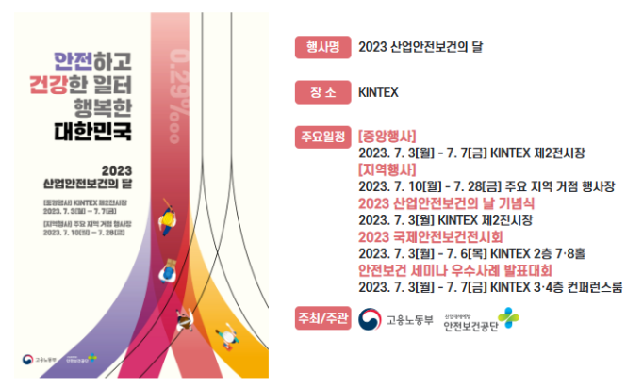
‘환경안전팀 전달사항_기타사항
1. 초기현장 개설 : 평택 알박, 부천 한국경제신문 윤정공장, 마켓컬리 철거공사_문정
2. 신규 PJT 현장 : 양지 테스, 아산 웰스토리, 마켓컬리 철거공사_죽전, 화도, 파주 천재교육원
3. 안전보건강조주간 : 7월3일 ~ 7월 7일(경기도 고양시 킨텍스)
4. ［경영진 지시사항］ : ＂작업중, 보행중 휴대폰 사용금지＂ 현수막 제작 게시
5. 관리감독자, 현장소장 평가 반기 1회 실시(2회/년)
6. ISO 45001, 9001 심사 실시 – 건축,하이테크 각4개 현장 심사
7. 풍수해 대응 매뉴얼 수립 및 온열질환 자율점검 결과 제출 : 6월15 기한

Slide 26
건의사항 청취

Slide 27
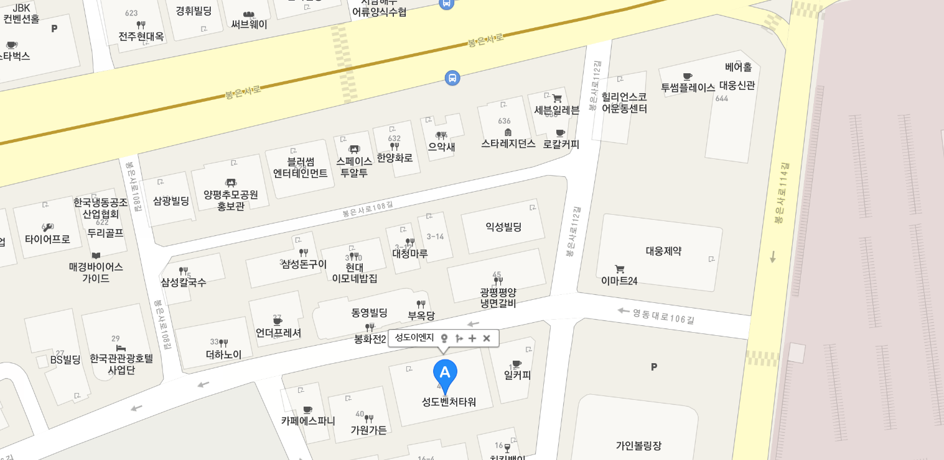
저녁식사 장소_삼성돈구이
주소 : 서울 강남구 봉은사로108길 3-6 T: 02-508-6994

